Slide 1

Муниципальное образование город Мурманск
Районная комиссия по бронированию граждан, пребывающих в запасе

Slide 2
Муниципальное образование город Мурманск
Районная комиссия по бронированию граждан, пребывающих в запасе
Тема: «Особенности, порядок подготовки и представления отчёта о состоянии работы по вопросам воинского учёта и бронирования граждан, пребывающих в запасе,
за 2023 год»

Slide 3
Учебные вопросы:
Особенности, порядок подготовки и представления карточки учёта организации – Формы 18
Изменения требований руководящих документов
в области воинского учета

Slide 4
Особенности, порядок подготовки
и представления карточки
учёта организации –
Формы 18

Slide 7
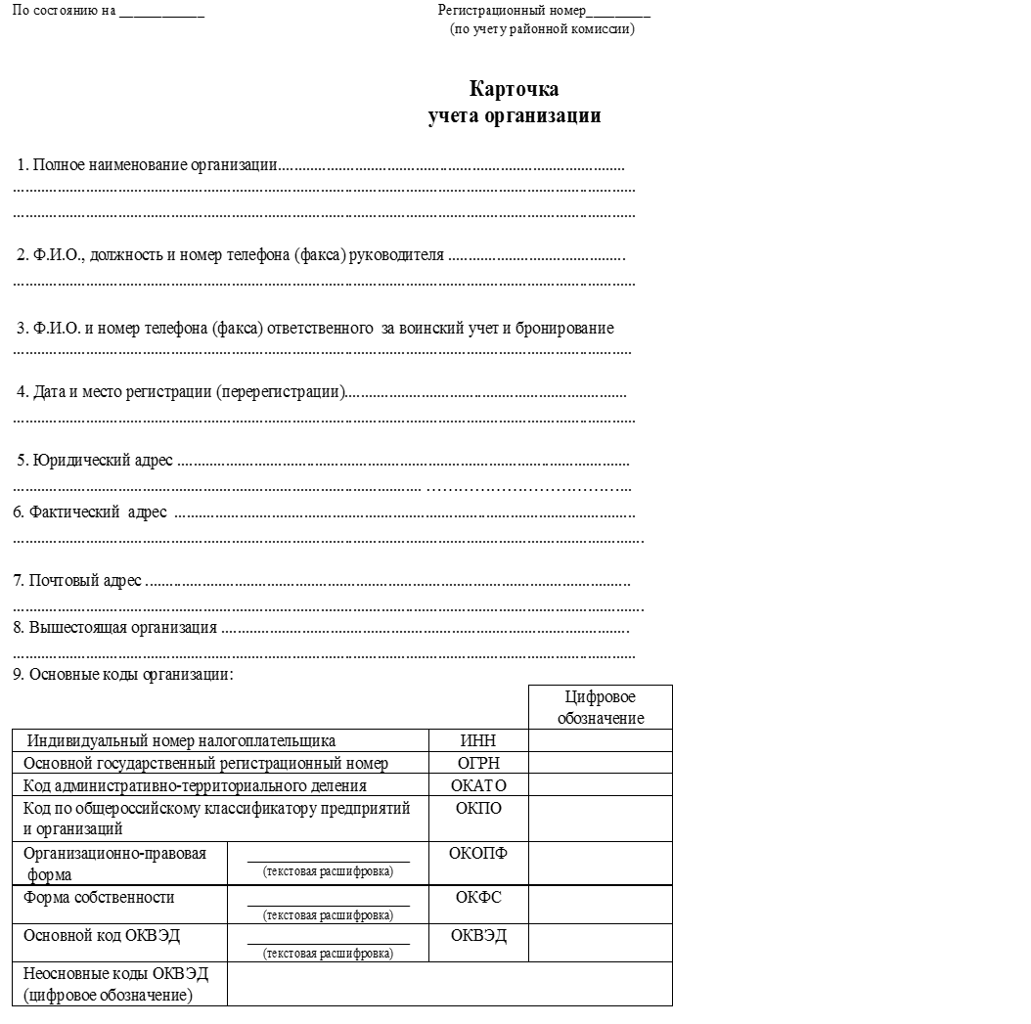
31.12.2023
3/100
руководитель, директор, начальник,…
фамилия, имя, отчество указывается полностью без сокращений
фамилия, имя, отчество указывается полностью без сокращений
Дата и место регистрации
(перерегитрации) и наименование налогового органа

Slide 8
5. Юридический адрес Полный юридический адрес, по которому зарегистрирована организация
город, улица, дом (строение), офис
6. Фактический адрес Указать адрес, по которому расположена организация фактически
город, улица, дом (строение), офис
7. Почтовый адрес Полный почтовый адрес организации с индексом отделения связи, по которому необходимо направлять корреспонденцию для организации
Адрес электронной почты организации
Индекс, город, улица, дом (строение), офис (а/я)
Е-mail
8. Вышестоящая организация Полное наименование организации
Комитет по образованию города Мурманска
Организации, не имеющие вышестоящих организаций, вписывают слово нет

Slide 9
9. Основные коды организации
Организации в обязательном порядке заполняют основные коды организации в соответствии с общероссийскими классификаторами
ИНН – индивидуальный номер налогоплательщика (организации)
ОГРН – основной государственный регистрационный номер, выданный налоговой инспекцией
Код ОКАТО – код, присвоенный организации в соответствии с Общероссийским классификатором объектов административно-территориального деления.
Код ОКПО – код, присвоенный организации с Общероссийским классификатором предприятий и организаций.
Организационно-правовая форма – указать код и текстовую расшифровку общероссийского классификатора организационно-правовых форм.
Основной код ОКВЭД – указать код и текстовую расшифровку
Неосновные коды ОКВЭД – указать только цифровое обозначение, при наличии.

Slide 10
10. Сведения о работающих:
Всего работающих – указывается количество сотрудников, работающих в организации, за исключением сотрудников по совместительству
10.1. Граждан, пребывающих в запасе
Указывается количество граждан, пребывающих в запасе, из числа сотрудников организации
10.1.а) офицеров и генералов
Указывается численность офицеров и генералов запаса.
При их отсутствии проставлять цифру 0
10.1.б)прапорщиков, мичманов, сержантов, старшин, солдат и матросов.
Указывается численность прапорщиков, мичманов, сержантов, старшин, солдат и матросов запаса.
При их отсутствии проставлять цифру 0
Пункт 10.1 = 10.1.а)+10.1.б)

Slide 11
10.1 в) В том числе ограниченно годных к военной службе
Указывается количество граждан, пребывающих в запасе, имеющих категорию годности к военной службе по состоянию здоровья «В»
При их отсутствии проставлять цифру 0
10.2. Забронировано граждан, пребывающих в запасе
Не заполняется
10.3. Граждан, пребывающих в запасе, имеющих мобпредписания
Указывается количество граждан, пребывающих в запасе ВС РФ, независимо от воинского звания, которые имеют мобилизационные предписания.
Мобилизационное предписание вклеивается на внутреннюю сторону задней обложки военного билета.
О вручении мобилизационного предписания проставляется штамп в военном билете в соответствующем разделе.
При их отсутствии проставлять цифру 0

Slide 12
10.4. Граждан, подлежащих призыву на военную службу
Указывается количество граждан, подлежащих призыву на военную службу, которые имеют удостоверение гражданина, подлежащего призыву в ВС РФ, но не имеют военный билет.
При их отсутствии проставлять цифру 0
10.5 Незабронированных граждан, пребывающих в запасе.
Указывается общее количество граждан, пребывающих в запасе
пункт 10.5= пункт 10.1
11. Ведет ли организация бронирование
НЕТ
Пункты 12,13,14 не заполнять
Указанные пункты заполняют организации , которые осуществляют бронирование граждан, пребывающих в запасе.

Slide 13
п.15 «Дополнительная информация»
Наименование должностей | Всего работающих | Пребывающих в запасе
 |  | всего | в том числе
 |  |  | офицеров | прапорщиков, мичманов, сержантов, старшин, солдат и матросов
1 | 2 | 3 | 4 | 5
Руководители
Специалисты
Служащие
Рабочие
Всего | Пункт10 | Пункт10.1 | Пункт10.1 а) | Пункт10.1 б)

Slide 14
Карточка подписывается руководителем
или исполняющим обязанности руководителя организации
с расшифровкой подписи, указанием инициалов
и даты
Подпись заверяется печатью организации.

Slide 15
При ликвидации организации необходимо сообщать письменно в районную комиссию по бронированию граждан, пребывающих в запасе, мотивы снятия с учёта (дата и номер решения вышестоящей организации, решение ликвидационной комиссии или другие причины).

Slide 16
При смене руководителя, работника, отвечающего за воинский учет, номеров рабочих телефонов и адреса организации письменно сообщать в 3-х дневный срок об изменениях в районную комиссию муниципального образования по бронированию граждан, пребывающих в запасе.

Slide 17
Карточку учёта организации
(форму 18) 3 экземпляра представить в срок
не позднее 30 октября 2023
по адресу: проспект Ленина, дом 75, подъезд 3

Slide 18
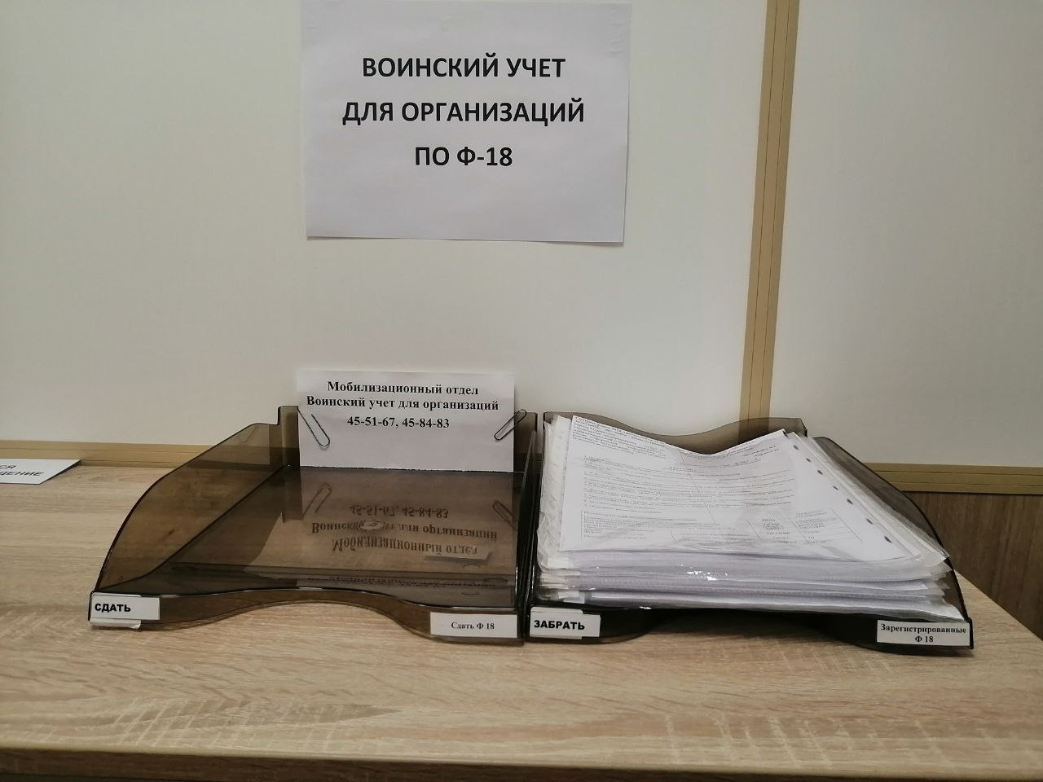

Slide 19
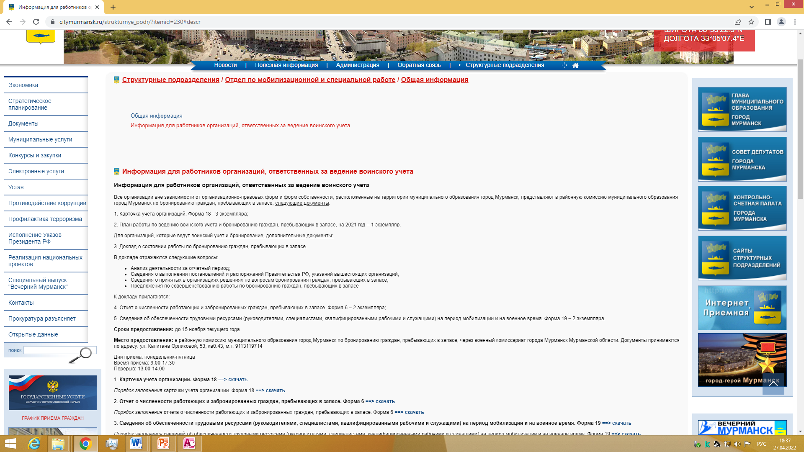

Slide 20
Изменения требований руководящих документов в области воинского учета

Slide 21
Изменения в области воинского учета
1. Федеральный закон от 28.03.1998
№ 53-ФЗ «О воинской обязанности и военной службе»
2. Постановление Правительства от 27.11.2006 № 719 «Об утверждении Положения о воинском учёте»
3. Кодекс Российской Федерации об административных правонарушениях

Slide 22
Реестр воинского учета
Министерство обороны Российской Федерации является оператором Реестра воинского учета. Министерство цифрового развития, связи и массовых коммуникаций Российской Федерации создает Реестр воинского учета в интересах Министерства обороны Российской Федерации. Правительство Российской Федерации устанавливает порядок, сроки и особенности создания, ввода в эксплуатацию, эксплуатации, функционирования и ведения Реестра воинского учета, а также содержание и сроки реализации этапов мероприятий по созданию, вводу в эксплуатацию и эксплуатации Реестра воинского учета.

Slide 23
1. Федеральный закон от 28.03.1998
№ 53-ФЗ «О воинской обязанности и военной службе»
Статья 4. Обязанности должностных лиц органов государственной власти и организаций по обеспечению исполнения гражданами воинской обязанности
Статья 10. Обязанности граждан по воинскому учету

Slide 24
Статья 4. Обязанности должностных лиц органов государственной власти и организаций по обеспечению исполнения гражданами воинской обязанности
1. Руководители, другие ответственные за военно-учетную работу должностные лица (работники) организаций обязаны:

Slide 25
- оповещать граждан о вызовах (повестках) военных комиссариатов при поступлении, в том числе в электронной форме, таких вызовов (повесток) от военных комиссариатов;
- обеспечивать гражданам возможность своевременной явки по вызовам (повесткам) военных комиссариатов;

Slide 26
- направлять необходимые для ведения воинского учета сведения о гражданах, состоящих на воинском учете, а также не состоящих, но обязанных состоять на воинском учете, в течение пяти дней со дня изменения соответствующих сведений, в том числе с использованием федеральной государственной информационной системы "Единый портал государственных и муниципальных услуг (функций)" или при наличии технической возможности с использованием регионального портала государственных и муниципальных услуг (функций) (далее - Портал государственных и муниципальных услуг (функций), в порядке, установленном Правительством Российской Федерации;

Slide 27
- направлять в военные комиссариаты сведения о случаях выявления граждан, не состоящих на воинском учете, но обязанных состоять на воинском учете, в течение трех рабочих дней, в том числе с использованием Портала государственных и муниципальных услуг (функций);

Slide 28
- вручать гражданам, не состоящим на воинском учете, но обязанным состоять на воинском учете, направление в военный комиссариат для постановки на воинский учет
Военные комиссариаты направляют вызовы (повестки) в организации в отношении граждан - работников таких организаций в письменной и (или) электронной форме.

Slide 29
Статья 10. Обязанности граждан по воинскому учету
- при исключении их из списков личного состава воинской части в связи с увольнением с военной службы в запас Вооруженных Сил Российской Федерации, освобождении от отбывания наказания в виде лишения свободы, получении гражданином женского пола военно-учетной специальности, приобретении гражданства Российской Федерации (для граждан, подлежащих постановке на воинский учет) явиться в двухнедельный срок в военный комиссариат или в недельный срок подать заявление через Портал государственных и муниципальных услуг (функций) со дня наступления указанных событий в военный комиссариат для постановки на воинский учет;

Slide 30
Статья 10. Обязанности граждан по воинскому учету
сообщить в письменной или электронной форме через Портал государственных и муниципальных услуг (функций) в военный комиссариат либо в местную администрацию соответствующего поселения, муниципального или городского округа, осуществляющую первичный воинский учет, об изменении семейного положения, образования, места работы (учебы) или должности, сведения о переезде на новое место пребывания, не подтвержденные регистрацией, либо выезде из Российской Федерации на срок более шести месяцев или въезде в Российскую Федерацию либо явиться в военный комиссариат в двухнедельный срок со дня наступления указанных событий (при отсутствии уведомления от военного комиссариата об изменении сведений в автоматизированном режиме);

Slide 31
2. Постановление Правительства от 27.11.2006 № 719 «Об утверждении Положения о воинском учёте»
30. В целях обеспечения постановки граждан на воинский учет по месту работы (учебы) работники, осуществляющие воинский учет в организациях:

Slide 32
а) проверяют у граждан, принимаемых на работу, наличие и подлинность военных билетов (временных удостоверений, выданных взамен военных билетов), справок взамен военных билетов или удостоверений граждан, подлежащих призыву на военную службу, в том числе в форме электронного документа, а также подлинность записей в них, наличие мобилизационных предписаний (для военнообязанных при наличии в военных билетах или в справках взамен военных билетов отметок об их вручении), персональных электронных карт (при наличии в документах воинского учета отметок об их выдаче), отметок о постановке на воинский учет по месту жительства или месту пребывания, наличие отметок в паспортах граждан Российской Федерации об их отношении к воинской обязанности, жетонов с личными номерами Вооруженных Сил Российской Федерации (для военнообязанных при наличии в военном билете отметки об их вручении);

Slide 33
г) информируют военные комиссариаты об обнаруженных в документах воинского учета неоговоренных исправлениях, неточностях и подделках, неполном количестве листов, а также о случаях неисполнения гражданами обязанностей в области воинского учета, мобилизационной подготовки и мобилизации в течение 5 рабочих дней со дня их выявления;

Slide 34
32. В целях поддержания в актуальном состоянии сведений, содержащихся в учетных документах, и обеспечения поддержания в актуальном состоянии сведений, содержащихся в документах воинского учета военных комиссариатов, работники, осуществляющие воинский учет в организациях:

Slide 35
а) направляют в течение 5 дней со дня принятия (поступления) или увольнения (отчисления) граждан с работы (из образовательных организаций) в соответствующие военные комиссариаты и (или) органы местного самоуправления сведения о гражданах, подлежащих воинскому учету и принятию (поступлению) или увольнению (отчислению) их с работы (из образовательных организаций). В случае необходимости, а для призывников в обязательном порядке, в целях постановки на воинский учет по месту жительства или месту пребывания, в том числе не подтвержденным регистрацией по месту жительства и (или) месту пребывания, либо уточнения необходимых сведений, содержащихся в документах воинского учета, оповещают граждан о необходимости личной явки в соответствующие военные комиссариаты или органы местного самоуправления либо возможности направления необходимых сведений в военный комиссариат в электронной форме с использованием портала государственных и муниципальных услуг (функций);

Slide 36
в) утратил силу. - Постановление Правительства РФ от 25.07.2023 N 1211
представляют ежегодно, в сентябре, в соответствующие военные комиссариаты списки граждан мужского пола 15- и 16-летнего возраста, а до 1 ноября - списки граждан мужского пола, подлежащих первоначальной постановке на воинский учет в следующем году;

Slide 37
е) вносят в учетные документы сведения об изменениях семейного положения, образования, структурного подразделения организации, должности, места жительства или места пребывания, в том числе не подтвержденных регистрацией по месту жительства и (или) месту пребывания, состояния здоровья граждан, состоящих на воинском учете, и в течение 5 дней со дня изменения соответствующих сведений сообщают об указанных изменениях в военные комиссариаты;

Slide 38
ж) оповещают граждан о вызовах (повестках), направленных в письменной и (или) электронной форме соответствующими военными комиссариатами или органами местного самоуправления, и обеспечивают им возможность своевременной явки в места, указанные военными комиссариатами, в том числе в периоды мобилизации, военного положения и в военное время.

Slide 39
32(1). Сведения, предусмотренные подпунктами "а", "б" и "е" пункта 32 настоящего Положения, подписанные усиленной квалифицированной электронной подписью работника, осуществляющего воинский учет в организации, представляются в военный комиссариат в том числе с использованием портала государственных и муниципальных услуг (функций) при применении сертифицированных Федеральной службой безопасности Российской Федерации средств криптографической защиты информации.

Slide 41
Сообщаю, что гражданин ___________________________________________________,
(ф.и.о.)
подлежащий воинскому учету, воинское звание ______________________________,
дата рождения _______,
серия и номер паспорта __________________________,
страховой номер индивидуального лицевого счета ________ ___,
проживающий___________________________________________,

Slide 42
50. Граждане, подлежащие воинскому учету, обязаны:
б) являться в установленные время и место по вызову (повестке) в военный комиссариат или иной орган, осуществляющий воинский учет, по месту жительства или месту пребывания, имея при себе военный билет (временное удостоверение, выданное взамен военного билета), справку взамен военного билета или удостоверение гражданина, подлежащего призыву на военную службу, в том числе в форме электронного документа, а также персональную электронную карту (при наличии в документе воинского учета отметки о ее выдаче), паспорт гражданина Российской Федерации и водительское удостоверение при его наличии;

Slide 43
в) явиться при увольнении с военной службы в запас Вооруженных Сил Российской Федерации в 2-недельный срок со дня исключения из списков личного состава воинской части в военный комиссариат или иной орган, осуществляющий воинский учет, по месту жительства или месту пребывания для постановки на воинский учет или подать в недельный срок со дня наступления указанных событий заявление в военный комиссариат с использованием портала государственных и муниципальных услуг (функций) для постановки на воинский учет;

Slide 44
г) сообщить в письменной или электронной форме в военный комиссариат либо в местную администрацию соответствующего поселения, муниципального или городского округа, осуществляющую первичный воинский учет, сведения об изменении семейного положения, образования, места работы (учебы) или должности, о переезде на новое место пребывания, не подтвержденные регистрацией, либо о выезде из Российской Федерации на срок более 6 месяцев или въезде в Российскую Федерацию либо явиться в военный комиссариат в 2-недельный срок со дня наступления указанных событий (при отсутствии уведомления от военного комиссариата об изменении сведений в автоматизированном режиме с учетом требований статьи 81 Федерального закона "О воинской обязанности и военной службе"). Направить соответствующее заявление в военный комиссариат возможно в том числе с использованием портала государственных и муниципальных услуг (функций);

Slide 45
е) бережно хранить военный билет (временное удостоверение, выданное взамен военного билета), справку взамен военного билета или удостоверение гражданина, подлежащего призыву на военную службу, а также персональную электронную карту (при наличии в документе воинского учета отметки о ее выдаче), а в случае утраты указанных документов в 2-недельный срок обратиться в военный комиссариат или иной орган, осуществляющий воинский учет, по месту жительства для решения вопроса о получении документов взамен утраченных. Заявление о выдаче документа воинского учета взамен утраченного может быть направлено в военный комиссариат в том числе с использованием портала государственных и муниципальных услуг (функций).

Slide 46
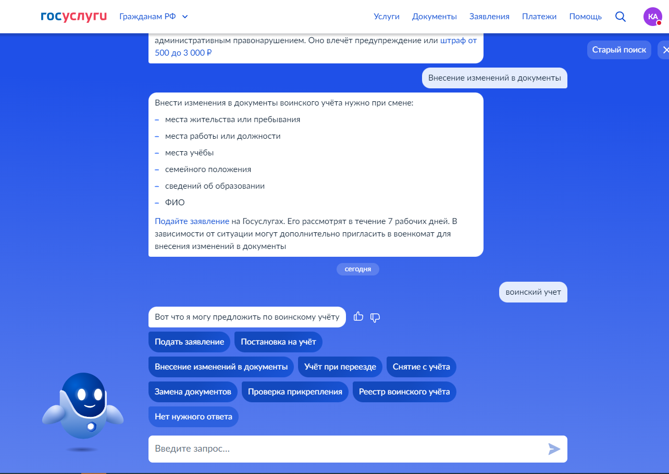

Slide 47


Slide 48
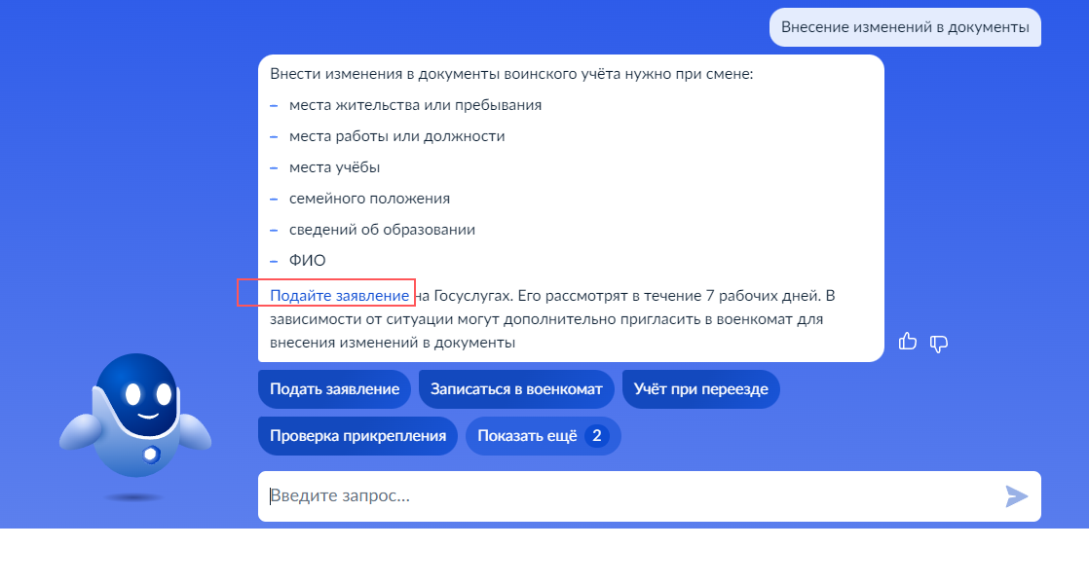

Slide 49
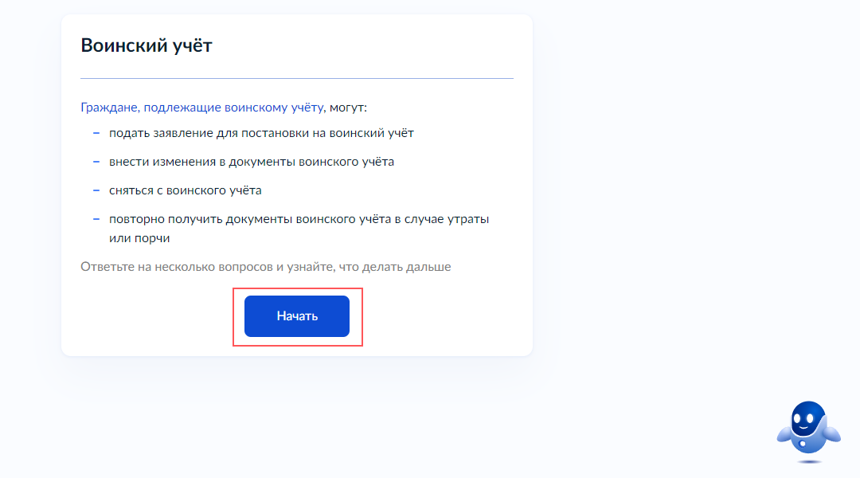

Slide 50
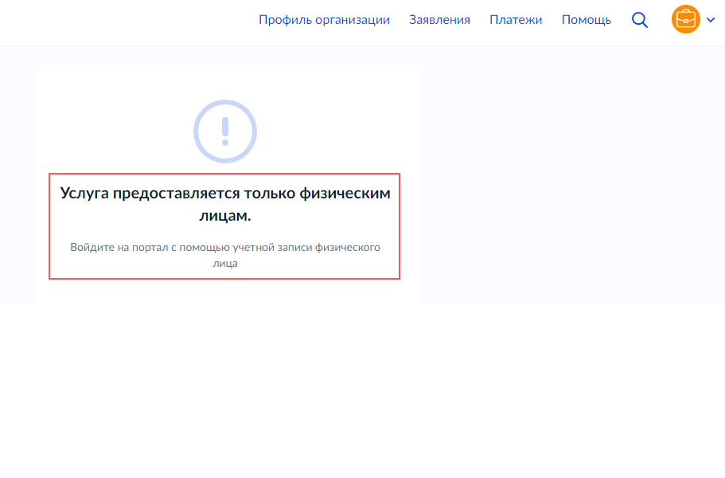

Slide 51
3. Кодекс Российской Федерации об административных правонарушениях
Глава 21. АДМИНИСТРАТИВНЫЕ ПРАВОНАРУШЕНИЯ В ОБЛАСТИ ВОИНСКОГО УЧЕТА

Slide 52
Статья 21.1. Непредставление в военный комиссариат или в иной орган, осуществляющий воинский учет, списков граждан, подлежащих первоначальной постановке на воинский учет
Непредставление в установленный срок в военный комиссариат или в иной орган, осуществляющий воинский учет, списков граждан, подлежащих первоначальной постановке на воинский учет, -
влечет наложение административного штрафа на должностных лиц в размере от сорока тысяч до пятидесяти тысяч рублей;
на юридических лиц - от трехсот пятидесяти тысяч до четырехсот тысяч рублей.

Slide 53
Статья 21.2. Неоповещение граждан о вызове их по повестке военного комиссариата или иного органа, осуществляющего воинский учет
Неоповещение граждан о вызове (повестке) военного комиссариата или иного органа, осуществляющего воинский учет, при поступлении, в том числе в электронной форме, таких вызовов (повесток) либо необеспечение гражданам возможности своевременной явки по вызову (повестке) военного комиссариата или иного органа, осуществляющего воинский учет, -
влечет наложение административного штрафа на должностных лиц в размере от сорока тысяч до пятидесяти тысяч рублей;
на юридических лиц - от трехсот пятидесяти тысяч до четырехсот тысяч рублей.

Slide 54
Статья 21.4. Непредставление сведений, необходимых для ведения воинского учета
Непредставление или несвоевременное представление должностными лицами государственных органов или организаций в установленном федеральным законом порядке сведений, необходимых для ведения воинского учета, -
влечет наложение административного штрафа на должностных лиц в размере от сорока тысяч до пятидесяти тысяч рублей.

Slide 55
Статья 21.5. Неисполнение гражданами обязанностей по воинскому учету
1. Неявка гражданина без уважительной причины в указанные в повестке военного комиссариата время и место либо по вызову иного органа, осуществляющего воинский учет, - влечет наложение административного штрафа в размере от десяти тысяч до тридцати тысяч рублей.

Slide 56
Статья 21.5. Неисполнение гражданами обязанностей по воинскому учету
2. Несообщение гражданином в установленном федеральным законом порядке в военный комиссариат или орган, осуществляющий первичный воинский учет, об изменении семейного положения, образования, места работы (учебы) или должности, сведений о переезде на новое место пребывания, не подтвержденное регистрацией, -
влечет наложение административного штрафа в размере от одной тысячи до пяти тысяч рублей.

Slide 57
Статья 21.5. Неисполнение гражданами обязанностей по воинскому учету
3. Несообщение гражданином в установленном федеральным законом порядке в военный комиссариат или орган, осуществляющий первичный воинский учет, сведений о выезде из Российской Федерации на срок более шести месяцев или въезде в Российскую Федерацию либо неявка в военный комиссариат в установленный федеральным законом срок в случае наступления указанных событий -
влечет наложение административного штрафа в размере от пяти тысяч до пятнадцати тысяч рублей.

Slide 58
Статья 21.5. Неисполнение гражданами обязанностей по воинскому учету
4. Несообщение в установленном федеральным законом порядке в военный комиссариат или орган, осуществляющий первичный воинский учет, гражданином, подлежащим призыву на военную службу, о выезде в период проведения призыва на срок более трех месяцев с места жительства или места пребывания, в том числе не подтвержденных регистрацией по месту жительства и (или) месту пребывания, -
влечет наложение административного штрафа в размере от десяти тысяч до двадцати тысяч рублей.

Slide 59
Статья 21.6. Уклонение от медицинского обследования
Уклонение гражданина от медицинского освидетельствования либо обследования по направлению комиссии по постановке граждан на воинский учет или от медицинского обследования по направлению призывной комиссии -
влечет предупреждение или наложение административного штрафа в размере от пятнадцати тысяч до двадцати пяти тысяч рублей.
Статья 21.7. Умышленные порча или утрата документов воинского учета
Умышленные порча или уничтожение удостоверения гражданина, подлежащего призыву на военную службу, военного билета (временного удостоверения, выданного взамен военного билета), справки взамен военного билета и персональной электронной карты, а также небрежное хранение удостоверения гражданина, подлежащего призыву на военную службу, военного билета (временного удостоверения, выданного взамен военного билета), справки взамен военного билета и персональной электронной карты, повлекшее их утрату, -
влечет предупреждение или наложение административного штрафа в размере от трех тысяч до пяти тысяч рублей.

Slide 60
Изменения в Федеральный закон от 28.03.1998 № 53-ФЗ «О воинской обязанности и военной службе», вступают в силу
с 01.01.2024

Slide 61
Статья 53. Состав запаса

Slide 62
5. Для граждан, имеющих воинские звания солдат, матросов, сержантов, старшин, прапорщиков и мичманов, с 1 января 2024 года и до 1 января 2028 года устанавливаются следующие предельный возраст пребывания в запасе и предельный возраст пребывания в мобилизационном людском резерве:
1) до 51 года (для граждан, которые достигнут возраста 50 лет в 2024 году);
2) до 52 лет (для граждан, которые достигнут возраста 50 лет в 2025 году);
3) до 53 лет (для граждан, которые достигнут возраста 50 лет в 2026 году);
4) до 54 лет (для граждан, которые достигнут возраста 50 лет в 2027 году).

Slide 63
Раздел IV. ПРИЗЫВ ГРАЖДАН НА ВОЕННУЮ СЛУЖБУ
Статья 22. Граждане, подлежащие призыву на военную службу
1. Призыву на военную службу подлежат:
а) граждане мужского пола в возрасте от 18 до 30 лет, состоящие на воинском учете или не состоящие, но обязанные состоять на воинском учете и не пребывающие в запасе (далее - граждане, не пребывающие в запасе);

Slide 64
 | штраф на ВУР | штраф на организацию юр.лицо
Списки граждан, полежащих постановке на первоначальный учёт в 2-х недельный срок или в срок указанный в запросе | от 40 000 до 50 000 | от 350 000 до 400 000
Неоповещение граждан о вызове их по повестке
Непредставление сведений, необходимых для ведения воинского учета в 5-ти дневный срок
Неисполнение гражданами обязанностей | от 5 000 до 25 000

Slide 65
Карточку учёта организации
(форму 18) 3 экземпляра представить в срок
не позднее 30 октября 2023
по адресу: проспект Ленина, дом 75, подъезд 3, этаж 1

